Slide 1
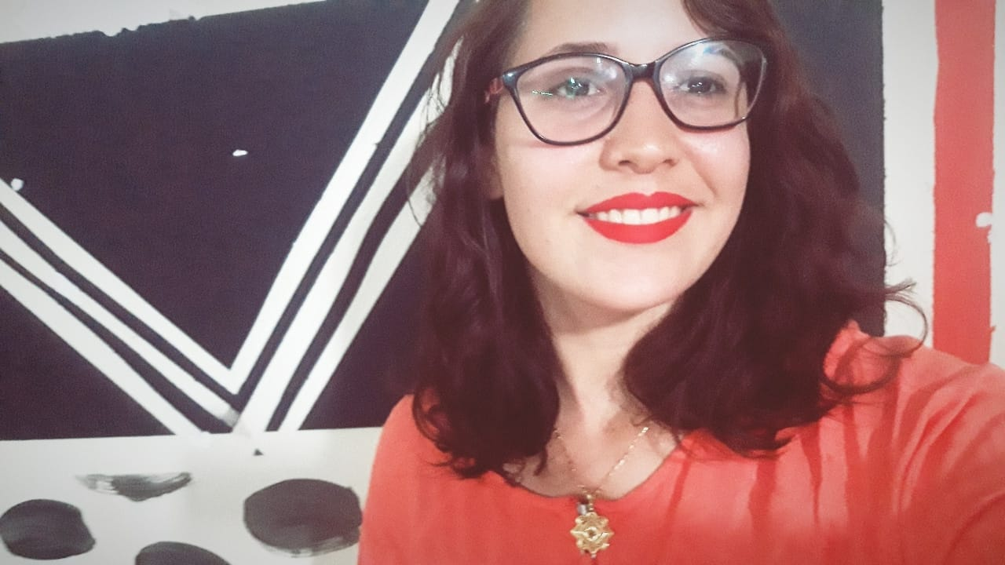
UNIVERSIDADE FEDERAL DE RONDÔNIA CAMPUS ROLIM DE MOURA DEPARTAMENTO DE HISTÓRIA CONVITE
DEFESA DE TCC – MONOGRAFIA
Onde? Auditório da Biblioteca Fernando Pessoa.
Quando? 10/11/2022
Horário: 19 e 30h
Quem defenderá: JÉSSICA BACHEGA
TÍTULO: TRAJETOS E RESISTÊNCIAS NA UNIVERSIDADE FEDERAL DE RONDÔNIA: A GREVE DE 2011
Orientadora? Drª Adriane Pesovento
Examinadores? Drª Cynthia Cristina de Morais Mota e Drº Nelbi Alves da Cruz

